Slide 1
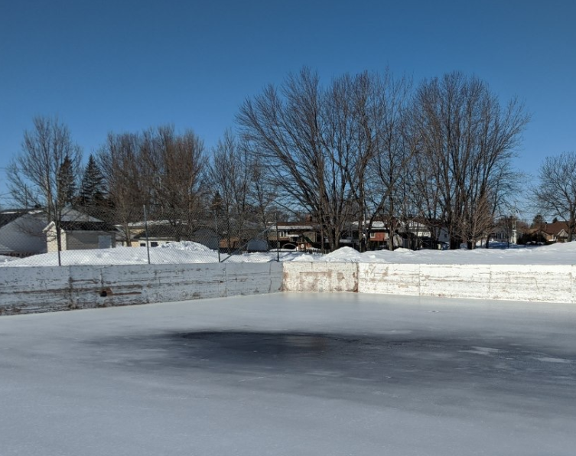
Mise En Glace

Slide 2
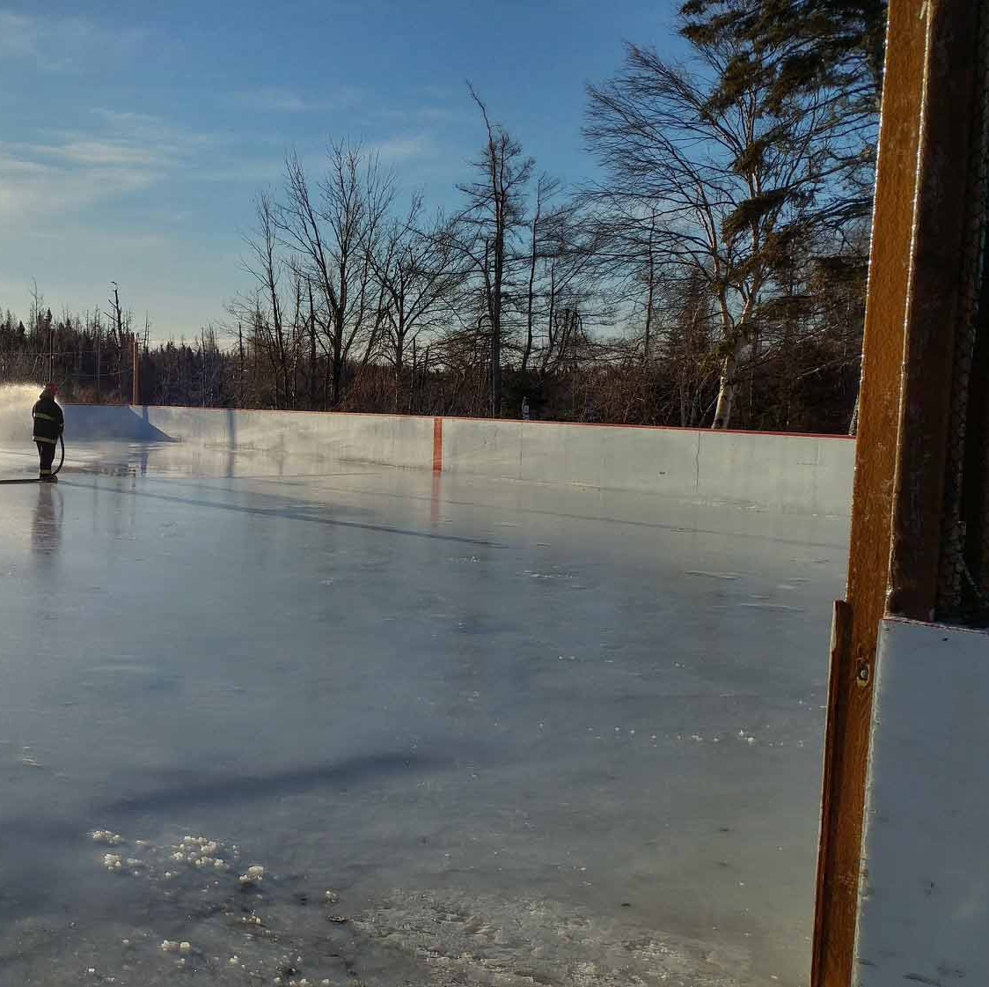
Présentation de l’entreprise et ses propriétaires
Notre entreprise
KJP inc
Les propriétaires
Jonathan Audet
Kevin Carufel

Slide 3
Problématique et idée initiale
Connaitre les conditions idéales pour la gestion d’une patinoire extérieure.
Avoir accès rapidement et facilement aux informations permettant cette gestion

Slide 4
Marché visé et analyse du marché
Marché visé
Principalement les patinoires extérieures qui sont gérées par les municipalités.

Slide 5
Couts de production et de mise en place
Coûts de production
ESP32 : 20$
Écran LCD : 20$
BME : 15$
Boitier : 15$
DS18B20 : 15$
Batterie : 15$
Total : 100 $ d’équipement
Coûts installation
Varie selon les installations de la municipalité interessée

Slide 6
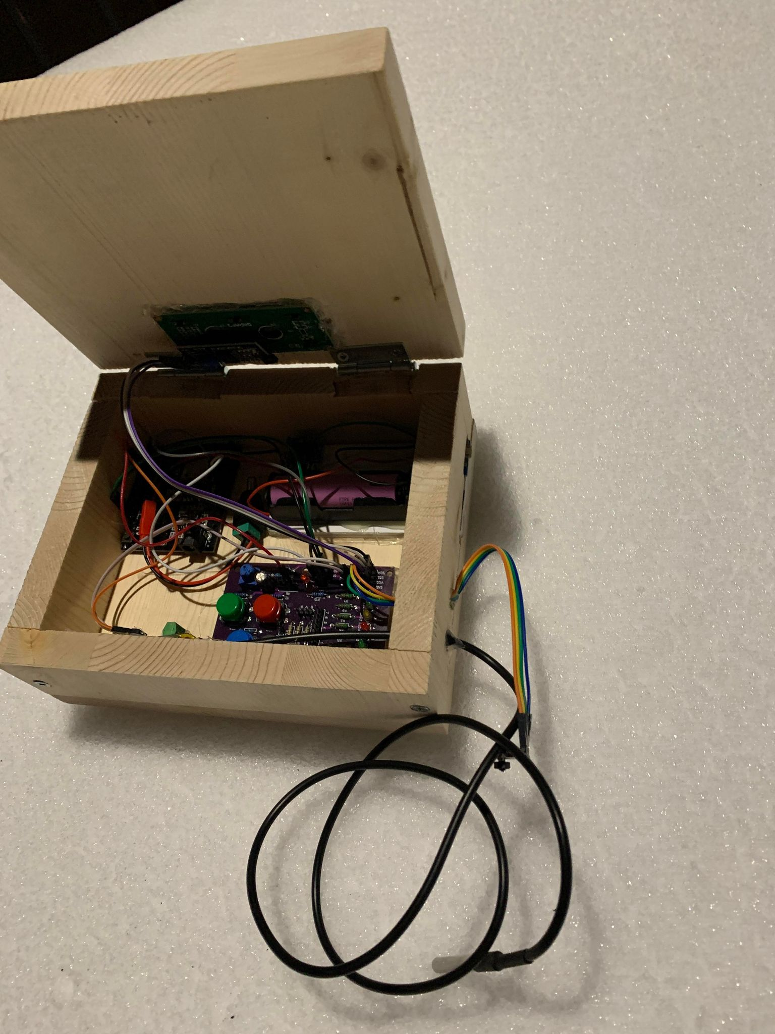
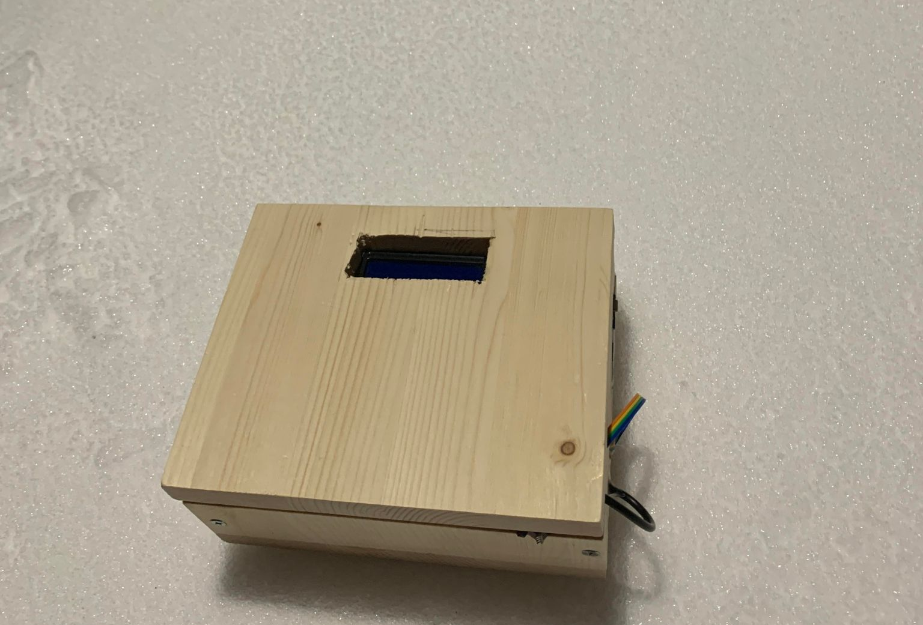
Le prototype

Slide 7
Nos propositions partenariales et plan court terme
Notre proposition
30 000 $ pour 10 % des parts de notre compagnie.
Plan court à terme grace au financement
Étendre notre marché vers d’autres municipalités québécoises.
Augmenter notre rythme de production en function de la demande.

Slide 8
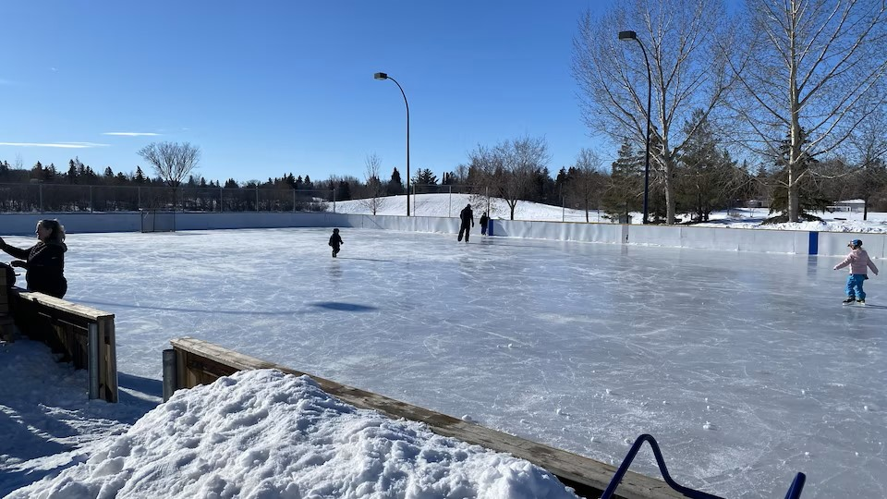
Période de questions

